Slide 1
Modul 3
Buat view buku – Buat controller

Slide 2
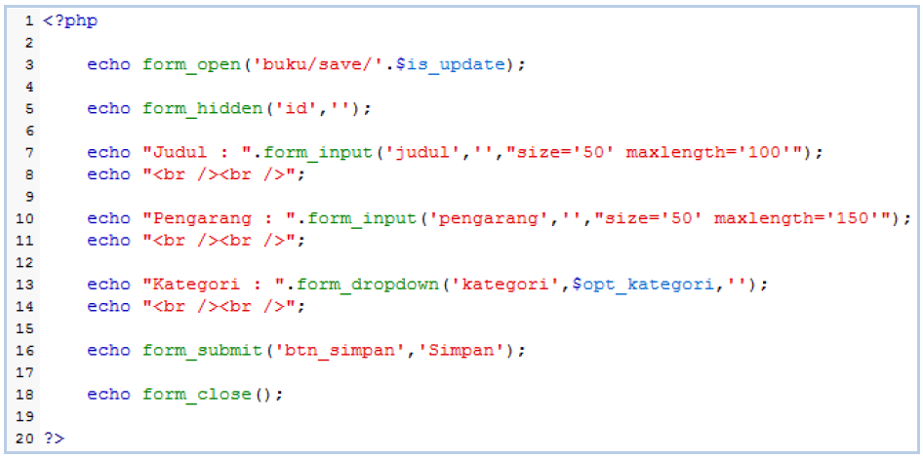
Buat View input Buku
Simpan pada folder ‘application/views’ dengan nama file ‘buku_form_v.php’

Slide 3
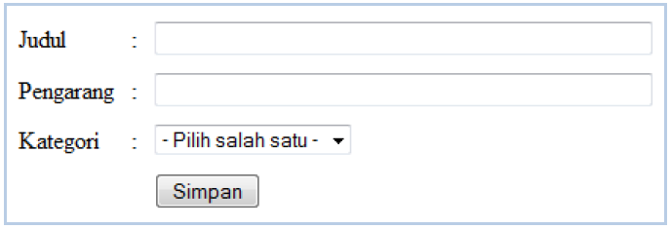
Tampilan view input buku

Slide 4

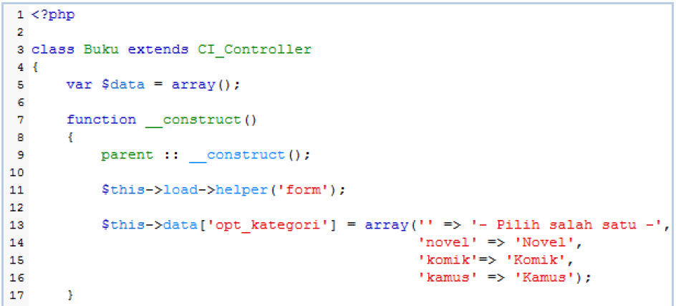
Buat controller buku (1)
Simpan pada folder ‘application/controllers’ dengan nama file ‘buku.php’

Slide 5
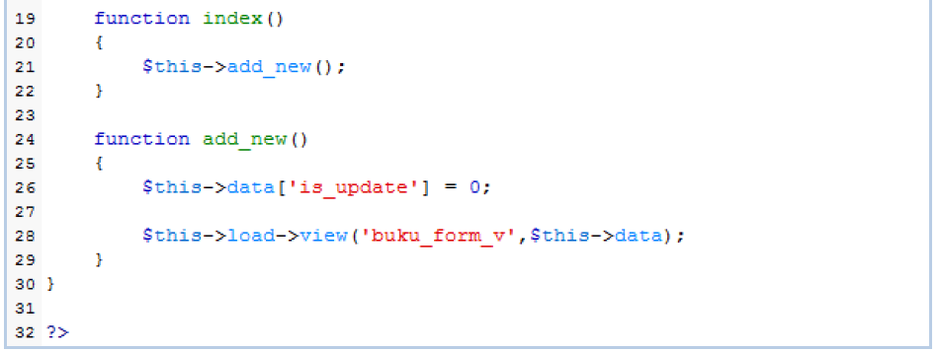
Buat controller buku (2)
Simpan pada folder ‘application/controllers’ dengan nama file ‘buku.php’

Slide 6
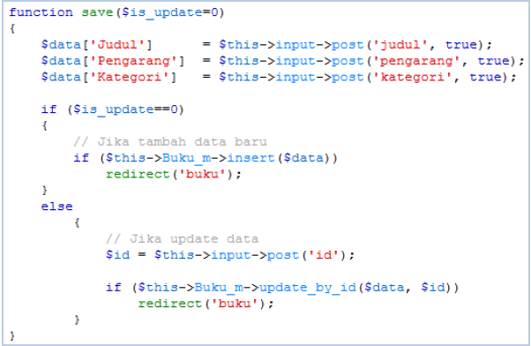
Modifikasi Controller buku.php– buat method save()
Lakukan modifikasi pada file controller buat method save()

Slide 7
Uji coba Tambah Data
Akses web melalui alamat:
http://localhost/CI/index.php/buku/index
Cobalah tambahkan beberapa data buku melalui form tersebut

Slide 8
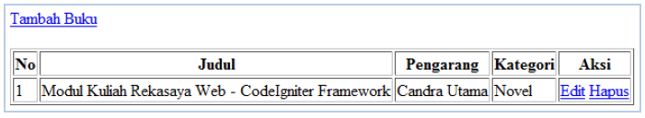
Buat view daftar buku (1)
Simpan file tersebut di direktori kerja Anda, pada folder : application/views/
Beri nama file : buku_v.php

Slide 9
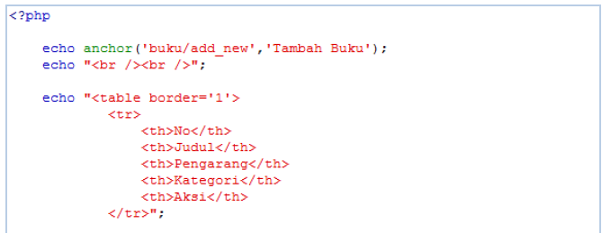
Buat view daftar buku (2)
Script buku_v.php

Slide 10
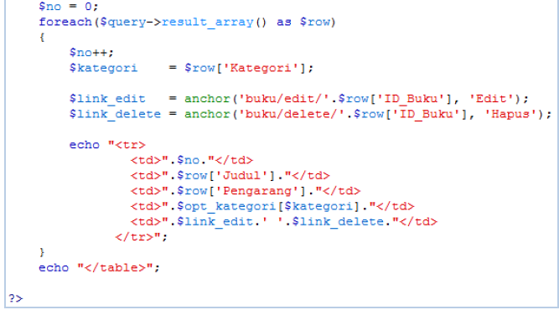
Buat view daftar buku (3)
Lanjutan ...

Slide 11
Uji coba Tampil Data
Akses web melalui alamat:
http://localhost/CI/index.php/buku/index

Slide 12
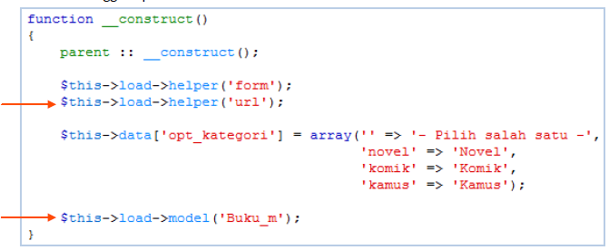
Modifikasi Controller - edit method __construct()
Lakukan modifikasi pada file controller buku yang sudah Anda buat kemarin

Slide 13
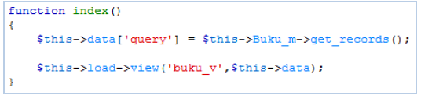
Modifikasi Controller – edit method index()
Lakukan modifikasi pada file controller method index()

Slide 14
Uji coba Tampil Data
Akses web melalui alamat:
http://localhost/CI/index.php/buku/index

Slide 15
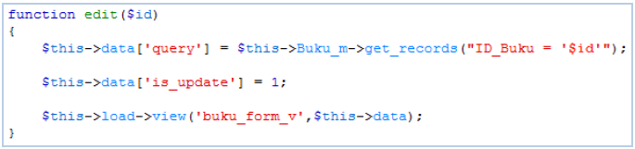
Modifikasi Controller buku.php– buat method edit()
Lakukan modifikasi pada file controller buat method edit()

Slide 16
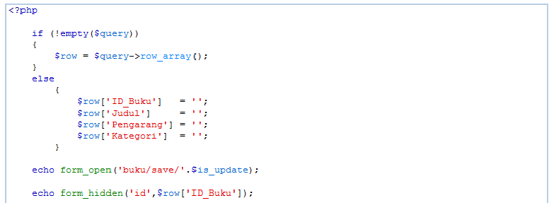
Modifikasi view buku_form_v.php
(1)
Lakukan modifikasi pada file view ‘buku_form_v.php’

Slide 17
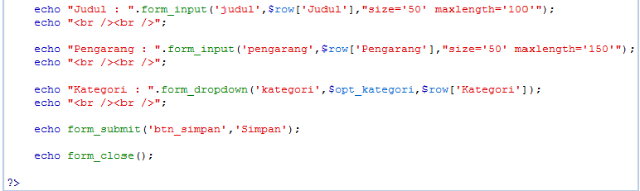
Modifikasi view buku_form_v.php
(2)
Lanjutan ...

Slide 18
Uji coba Edit data
Akses web melalui alamat:
http://localhost/CI/index.php/buku/index
Pilih salah satu data untuk di edit

Slide 19
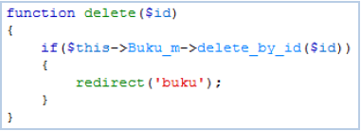
Modifikasi Controller buku.php– buat method delete()
Lakukan modifikasi pada file controller buat method delete()

Slide 20
Modifikasi view buku_v.php
Tambahkan kode javascript pada link_delete berikut:
$link_delete = anchor(‘buku/delete/’.$row[‘ID_Buku’], ‘Hapus’, “onclick=’return confirm(\”Yakin?\”)’”);

Slide 21
Uji coba Delete data
Akses web melalui alamat:
http://localhost/CI/index.php/buku/index
Pilih salah satu data untuk di delete

